Slide 1
Штучні нейронні мережі Основні поняття
Національний технічний університет України "Київський політехнічний інститут імені Ігоря Сікорського"
Програмні засоби проектування та реалізації нейромережевих систем
Лекція 1
Шимкович В.М.

Slide 2
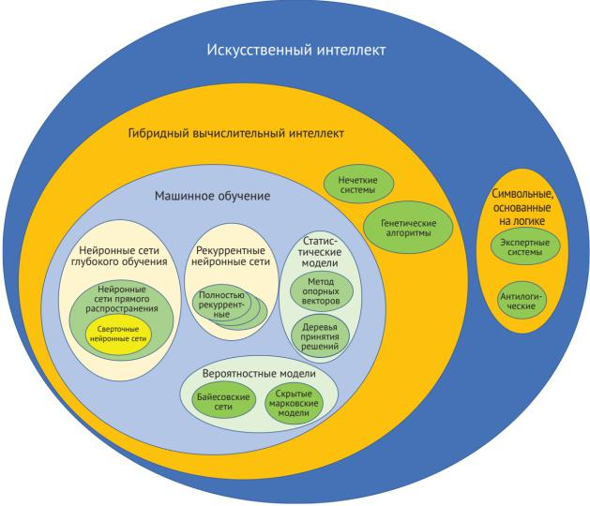
Нейронні мережі та штучний інтелект

Slide 3
Штучний інтелект - це напрямок в інформатиці та інформаційних технологіях, завданням якого є відтворення за допомогою обчислювальних систем та інших штучних пристроїв розумних розмірковувань і дій.
Машинне навчання (МО, Machine Learning, ML) - множина математичних, статистичних та обчислювальних методів для розробки алгоритмів, здатних вирішити задачу не прямим способом, а на основі пошуку закономірностей в різноманітних вхідних даних, систем здатних навчатися.

Slide 4
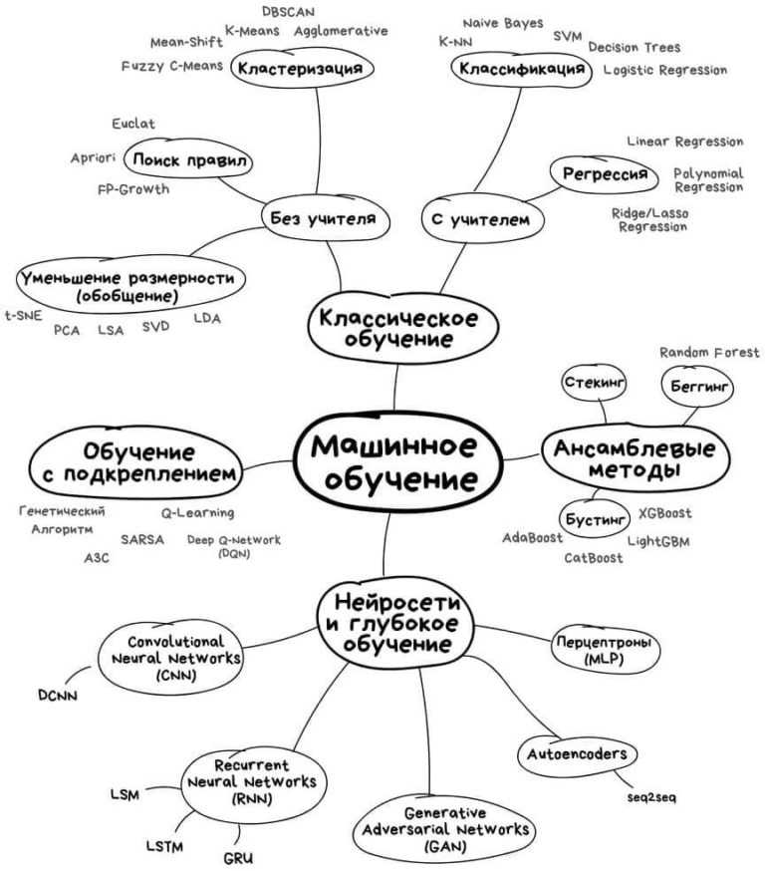

Slide 5
Нейронна мережа
Штучна нейронна мережа (ШНМ) - математична модель, а також її програмна або апаратна реалізація, побудована за принципом організації та функціонування біологічних нейронних мереж - нервових клітин живого організму.
Штучна нейронна мережа (ШНМ) - це величезний розподілений паралельний процесор, що складається з елементарних одиниць обробки інформації, що накопичують експериментальні знання і надають їх для подальшої обробки.

Slide 6
Розвиток нейронних мереж
Розвиток штучних нейромереж почався з появою електронно-обчислювальних машин (ЕОМ) в кінці 1940 року. В цей час, канадський фізіолог і нейропсихолог Дональд Хебб створив алгоритм нейронної мережі і заклав принципи його роботи в ЕОМ. Потім, важливими точками в розвитку штучних нейромереж були такі дати:
1. 1954 рік - на робочій ЕОМ вперше на практиці застосували нейромережу.
2. 1958 рік - американським вченим по нейрофізіології і штучному інтелекту, Френком Розенблаттом був розроблений алгоритм розпізнавання образів і надано його короткий виклад для громадськості.
3. З 1960 рік - ЕОМ не могла належним чином, через слабкі потужності, виконувати складні завдання, покладені на неї, тому інтерес до технології нейронних мереж трохи згас.
4. Через двадцятирічний період повним ходом йшла «комп'ютеризація», і потужності тодішніх комп'ютерів вистачило, щоб знову розпалити інтерес до нейромереж. У 1980 році з'явилася система з механізмом зворотного зв'язку і почалися розробки алгоритмів по самонавчання.
5. Через наступні 20 років, потужності комп'ютерів зросли настільки, що в 2000 році вчені-дослідники змогли застосовувати нейромережі в багатьох сферах. З'явилися програми розпізнавання мови, імітації зору, когнітивного сприйняття інформації. Нейронні мережі, машинне навчання, робототехніка, комп'ютеризація стали частиною чогось більшого, під назвою «штучний інтелект».

Slide 7
Реалізації нейронних мереж
У 2013 р вважалося, що створення масштабних нейронних мереж обходиться дуже дорого з точки зору обчислювальних ресурсів. Наприклад, компанії Google для створення мережі, яка навчилася всього лише розпізнавати кішок в серії роликів YouTube, довелося задіяти приблизно 1000 серверів, що еквівалентно 16 тисячам процесорних ядер. Побудована мережа характеризувалася 1,7 млрд. параметрів, віртуально відображаючих зв'язки між нейронами. Пізніше компанія Google створила мережу з 11,2 млрд. параметрів, а Ливерморска національна лабораторія Лоренса - з 15-ю млрд. На 32-й Міжнародній конференції по машинному навчання в Ліллі компанія Digital Reasoning заявила про створення нейронної мережі з 160-ю млрд. параметрів - найбільшої ШНМ в світі станом на середину 2015 р. За словами технічного керівника Digital Reasoning Метью Рассела (Matthew Russell), ця нейронна мережа здатна не тільки читати, а й розуміти людську мову, при цьому враховуючи її контекст. Найбільша ШНМ працює з високою точністю: якщо розробники Google зуміли досягти результату 76,2%, а Стенфордський університет - 75%, то показник Digital Reasoning склав 85,8%.
Але технології розвиваються дуже швидко. У 2017 р дочірня компанія Intel з назвою Movidius випустила на ринок пристрій Neural Compute Stick. Він має розміри, порівнянні зі звичайною флешкою, при цьому всередині знаходиться потужна нейронна мережа з функцією глибокого машинного навчання. Компанія Movidius вже пропонує купити на ринку пристрій Neural Compute Stick всього за $ 79.
Слід відзначити й інші досягнення нейромереж:
Компанія Google: технологія AlphaGo виграла у чемпіона світу з гри го; в березні 2016 року корпорація продала на аукціоні 29 картин, намальованих нейронними мережами.
Компанія Microsoft: проект CaptionBot розпізнає зображення на знімках і автоматично генерує підписи до них, проект WhatDog по фотографії визначає породу собаки, сервіс HowOld визначає вік людини на знімку.
NVIDIA AI Enterprise - програмний набір інструментів для віртуалізації робочих завдань, який забезпечує продуктивність ШІ-додатків.

Slide 8
Основні властивості нейронних мереж
По-перше це універсальні апроксимаційні властивості багатошарових мереж, які відіграють ключову роль у формуванні нелінійних функцій. На основі узагальненої апроксимаційної теореми Стоуна-Вейерштрасса зроблений висновок про те, що за допомогою нелінійних нейронних мереж можна як завгодно точно рівномірно наблизити будь-яку безперервну функцію багатьох змінних на будь-якій замкнутій обмеженій множині.
По-друге це можливість до навчання, як на етапі проектування нейромережевої системи так і донавчатись в процесі функціонування в реальному часі.
По-третє, це здатність нейромереж до паралельної обробки сигналів. Багатошарові нейронні мережі являють собою однорідне обчислювальне середовище. За термінологією нейроіформатики це універсальні паралельні обчислювальні структури, призначені для вирішення найрізноманітніших класів задач.

Slide 9
Переваги нейронних мереж
Основними перевагами нейронних мереж перед традиційними обчислювальними методами є:
Вирішення задач в умовах невизначеності. Завдяки здатності до навчання, нейронна мережа дозволяє вирішувати завдання з невідомими закономірностями і залежностями між вхідними та вихідними даними, що дозволяє працювати з неповними даними.
Стійкість до шумів у вхідних даних. Нейронна мережа може самостійно виявляти неінформативні для аналізу параметри і робити їх відсів, в зв'язку з чим відпадає необхідність у попередньому аналізі вхідних даних.
Гнучкість структури нейронних мереж. Компоненти нейрокомп'ютерів - нейрони і зв'язки між ними - можна комбінувати різними способами. За рахунок цього один нейрокомп'ютер можна застосовувати для вирішення різних завдань, часто не пов'язаних між собою.
Висока швидкодія. Вхідні дані обробляються багатьма нейронами одночасно, завдяки чому нейронні мережі вирішують завдання швидше, ніж більшість інших алгоритмів.

Slide 10
Адаптація до змін навколишнього середовища. Нейронні мережі, навчаючись на даних, здатні підлаштовуватися під навколишнє середовище, що змінюється (наприклад, під зміни ситуації на ринку, якщо завдання нейромережі- прогнозування коливань цін на біржі). Якщо необхідно вирішувати якесь завдання в умовах нестаціонарного середовища, то можуть бути створені нейронні мережі, що перенавчаються в режимі реального часу. Чим вище адаптивні здібності системи, тим більш стійкою буде її робота в нестаціонарному середовищі.
Відмовостійкість нейронних мереж. На несприятливу зміну умов нейромережа реагує лише незначним зниженням продуктивності. Ця особливість пояснюється розподіленим характером зберігання інформації в нейронній мережі, тому тільки серйозні пошкодження структури можуть істотно вплинути на працездатність нейромережі.

Slide 11
Недоліки нейронних мереж
Відповідь, що видається ШНМ, завжди приблизна. Нейронні мережі не здатні давати точні і однозначні відповіді. Але завдання, в яких треба застосовувати ШНМ і одночасно отримувати точні відповіді, зустрічаються досить рідко.
Нездатність прийняття рішень в кілька етапів. Нейронна мережа не може вирішувати завдання, які вимагають послідовного виконання декількох кроків; вона здатна вирішувати завдання тільки "в один крок". Тому нейронна мережа не може, наприклад, довести математичну теорему.
Нездатність вирішувати обчислювальні завдання. У ШНМ можна завантажити, припустимо, математичне рівняння і отримати його рішення для різних параметрів. Але це і не є призначенням нейронних мереж.
Трудомісткість і тривалість навчання. Для того щоб нейронна мережа могла коректно вирішувати поставлені завдання, потрібно провести її навчання на десятках мільйонів наборів вхідних даних. Але вже розроблені різні технології прискореного навчання, сучасні відеокарти дозволяють навчати нейромережі в сотні разів швидше, а недавно з'явилися готові, попередньо навчені нейромережі, зокрема, що розпізнають образи. На основі таких нейромереж можна створювати додатки, не займаючись тривалим навчанням.

Slide 12
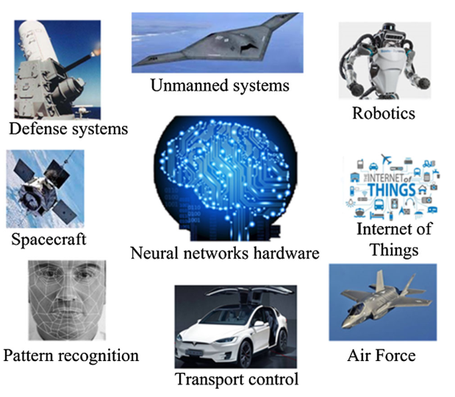
Завдання, які вирішуються нейронними мережами
Нейронні мережі можуть бути використані в таких об'єктах як робототехніка, управління безпілотними літальними апаратами, управлінні транспортними засобами, розпізнаванні образів, аналізі та прийнятті рішень в системах Інтернету Речей, управлінні космічними кораблями, військовою технікою і багатьма іншими різними сферами застосування в сучасних технологіях.
У цих системах нейронні мережі можуть використовуватися для ідентифікації об'єктів, прогнозування стану об'єктів, розпізнавання, кластеризації, класифікації, аналізу великої кількості даних, що надходять з великою швидкістю від великої кількості пристроїв і датчиків тощо.

Slide 13
Нейронні мережі використовуються для вирішення складних завдань, які вимагають аналітичних обчислень подібних тим, які робить людський мозок. Найпоширенішими завданнями, для вирішення яких застосовуються нейронні мережі, є:
Розпізнавання образів. Образами можуть виступати різні об'єкти: символи тексту, зображення, зразки звуків і т.д. В даний час це найбільш широка область застосування нейронних мереж. Зокрема, ця їхня здатність використовується в Google, коли ви шукаєте фото, або в камері смартфона, коли вона визначає положення вашого обличчя і виділяє його, і в багатьох інших додатках.
Класифікація - розподіл даних по параметрах. Наприклад, на вхід ШНМ подається набір даних про людей і потрібно вирішити, кому можна давати кредит, а кому ні. Цю роботу може виконати нейронна мережа, аналізуючи таку інформацію, як вік, платоспроможність, кредитна історія і т.д.
Прийняття рішень і управління. Це завдання близьке до задачі класифікації. Класифікації підлягають ситуації, характеристики яких надходять на вхід нейронної мережі. На виході мережі в результаті повинен з'явитися рішення, яке вона прийняла. При цьому в якості вхідних сигналів використовуються різні критерії стану керованої системи.

Slide 14
Кластеризація. Під кластеризацією розуміється розбиття множини вхідних сигналів на класи, при цьому ні кількість, ні ознаки класів заздалегідь не відомі. Після навчання така мережа здатна визначати, до якого класу належить вхідний сигнал. Мережа також може сигналізувати про те, що вхідний сигнал не відноситься ні до одного з виділених класів - це є ознакою появи нових даних, відсутніх в навчальній вибірці. Таким чином, подібна мережа може виявляти нові, невідомі раніше класи сигналів.
Прогнозування. Здібності нейронної мережі до прогнозування безпосередньо випливають з її здатності до узагальнення і виділення прихованих залежностей між вхідними та вихідними даними. Після навчання мережа здатна передбачити майбутнє значення якоїсь послідовності на основі декількох попередніх значень і (або) якихось існуючих зараз чинників.
Стиснення даних і асоціативна пам'ять. Здатність нейромереж до виявлення взаємозв'язків між різними параметрами дає можливість представити дані більш компактно, якщо дані тісно пов'язані між собою. Зворотний процес - відновлення вихідного набору даних по частині інформації – називається асоціативною пам'яттю. Асоціативна пам'ять дозволяє також відновлювати вихідний сигнал / образ з зашумленних / пошкоджених вхідних даних.
Нейронні мережі також використовуються для аналізу даних, розв'язання оптимізаційних задач, знаходження патернів у великих обсягах даних, орієнтації в просторі та ін.

Slide 15
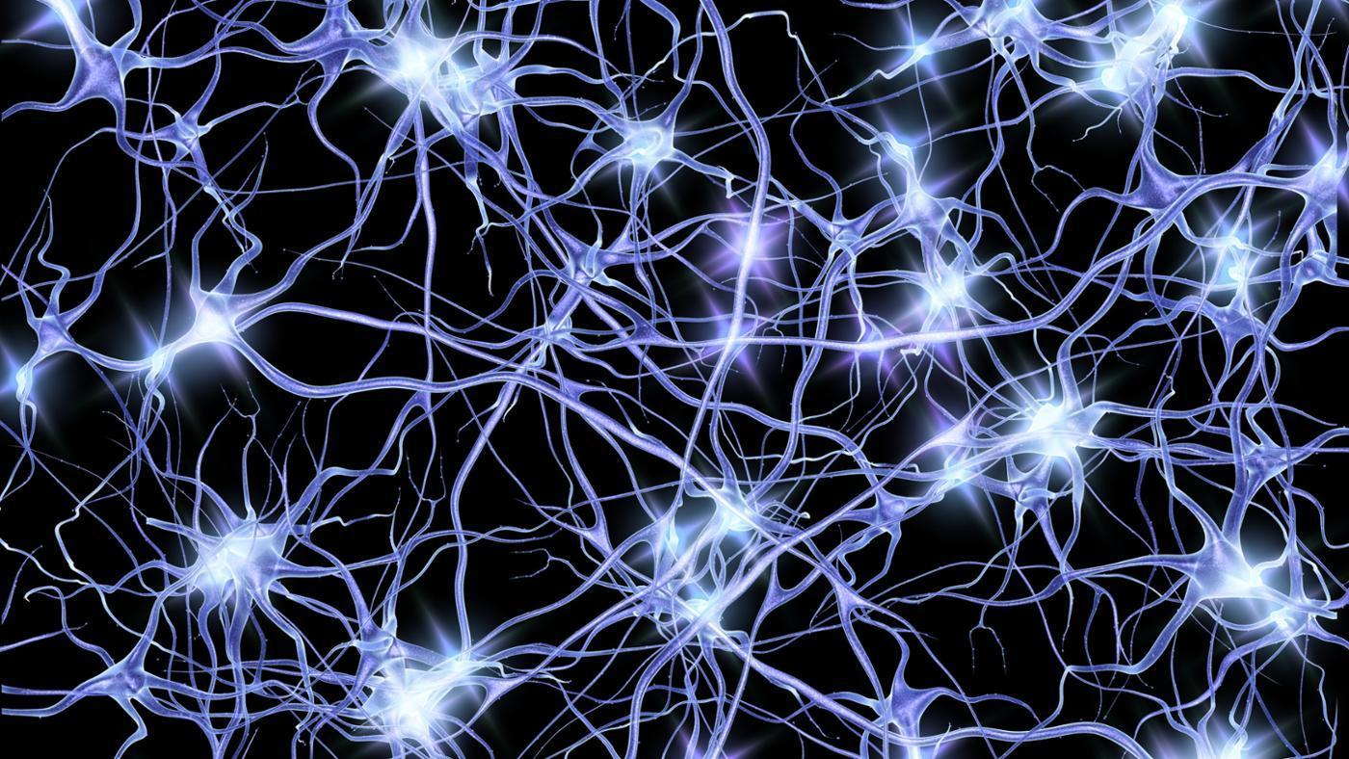
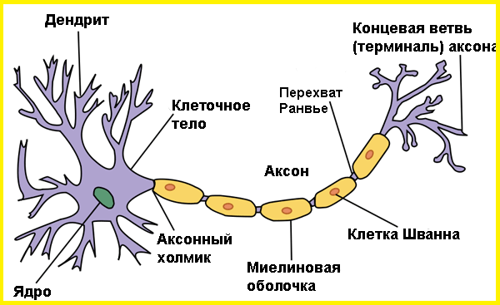
Біологічний нейрон
Біологічний нейрон складається з тіла діаметром від 3 до 100 мкм, що містить ядро ​​і відростки. Виділяють два види відростків. Аксон зазвичай - довжелезний відросток, адаптований для проведення збудження від тіла нейрона. Дендрити - зазвичай, короткі і дуже розгалужені відростки, служать основним місцем навчання які впливають на нейрон збуджуючих і гальмівних синапсів (різні нейрони мають різне співвідношення довжини аксона і дендритів).
Нейрон може мати кілька дендритів і зазвичай тільки один аксон. Один нейрон може мати зв'язк з 20-ма тисячами інших нейронів.

Slide 16
Біологічний нейрон є важливим елементом клітин нервової системи і будівельним матеріалом мозку. Нейрони є в кількох формах, залежно від їх призначення і дислокації, але в цілому вони ідентичні за структурою.
Кожен нейрон є пристроєм обробки інформації, який отримує сигнали від інших нейронів через спеціальну структуру введення, що складається з дендритів. Якщо сукупний вхідний сигнал перевищує пороговий рівень, то клітинка передає сигнал далі в аксон, а потім в структуру виведення сигналу, від якої він передається в інші нейрони. Сигнали передається за допомогою електронних хвиль. (Протягом життя у людини число нейронів не збільшується, але зростає кількість зв'язків між ними, як підсумок навчання).
Мозок людини складається з величезного числа нейронів, з'єднаних між собою великою кількістю зв'язків. Здоровий людський мозок містить близько 200 млрд нервових клітин, які з'єднуються один з одним сотнями трильйонів синапсів. Від кожної нервової клітини можуть відходити десятки тисяч синапсів. В одній тільки корі великих півкуль людини знаходиться близько 125 трлн. синапсів - в 1500 разів більше, ніж зірок у нашій галактиці. Мозок містить в собі сенсори і провідні шляхи. У сенсорах формуються хімічні сигнали, поширюються зі швидкістю від 5 до 125 метрів за секунду. Сенсори кодують різні види сигналів в єдиний універсальний частотно-імпульсний код.

Slide 17
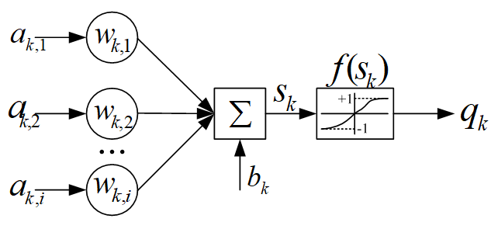
Штучний нейрон
Штучний нейрон імітує, в першому наближенні, властивості біологічного нейрона. Модель нейрона працює наступним чином. Вхідні сигнали надходять на блоки, що реалізують функцію синапсів, кожен з яких характеризується своїм ваговим коефіцієнтом (синаптичною вагою). Зважені вхідні сигнали подаються на лінійний суматор, після чого результат суми надходить на блок активаціоної функції і після відповідної обробки подається на вихід. Звичайно активаційна функція обмежує вихідний сигнал нейрона в діапазоні [0,1] або [-1,1]. Модель нейрона також включає в себе зміщення. Зміщення додається до вхідного сигналу блоку активаціоної функції. Функціональна схема моделі штучного нейрона безперервного типу показана на рисунку.

Slide 18
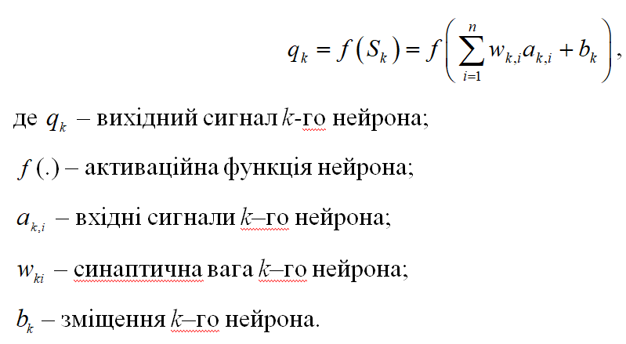
Математично модель нейрона описується наступною формулою:

Slide 19
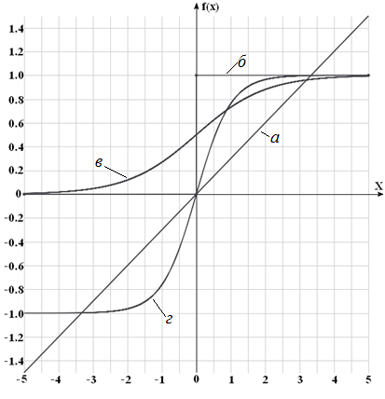
Функції активації
Активаційна функція f(.) нейрона виконує нелінійне перетворення, здійснюване нейроном. Існує багато видів активаційних функцій, але найбільший поширені наступні чотири: гранична функція, лінійна функція, кусочно-лінійна функція, функції сигмоїдального типу, функція Гаусса. Функції активації штучних нейронів представлені на рисунку

Slide 20

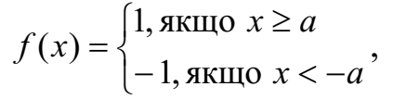
Лінійна функція (крива а) описується залежністю:
Порогова функція (крива б) описується наступною залежністю:
де а - параметр, що визначає нахилу лінійної ділянки. При нескінченно великому значенні параметра а функція вироджується в порогову.
На рисунку крива б зображений вид кусочно-лінійної функції при а = 1.

Slide 21
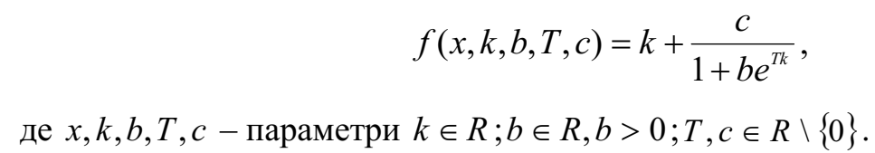
Сигмоїдальні функції (крива в) це найбільш широко використовуваний тип активаційних функцій. Сигмоїдальні функції є монотонно зростаючими, постійними і диференційованими. Диференційованість є важливою властивістю для деяких методів навчання і аналізу. Сигмоїдальні функції мають універсальні апроксимаційні властивості. Особливістю нейронів з такою функцією активації є те, що вони посилюють сильні сигнали істотно менше, ніж слабкі, оскільки області сильних сигналів відповідають пологим ділянкам характеристики. Це дозволяє запобігти насичення від великих сигналів.
Сигмоїдальні функціями розуміється клас функцій, які описуються виразом:

Slide 22
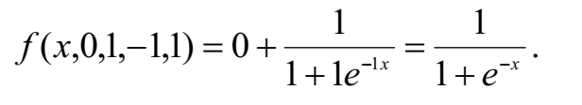

якщо прийняти k = 0, c = 1, b = 1, і T = 1, то вираз набуде вигляду:
Функція, описана виразом називається «класичний» сигмоид (крива в).
Якщо прийняти k = 1, c = 2, b = 1, і T = 2, то вираз, що описує клас сигмоїдальних функцій набуде вигляду:
Функція, описана виразом називається гіперболічний тангенс (крива г).

Slide 23
Активною областю визначення функції активації нейрона є область значень вхідних параметрів, в якій спостерігається суттєва зміна значень функції активації.
Для сигмоїдальної функції використовується інтервал [-4; 4] як активна область визначення, при цьому функція приймає значення в інтервалі (0,018; 0,982), що становить 96,4% від усієї області значень. Для тангенціальної, сигмоїдальної і радіально-базисної функції як активну область визначення є інтервал [-2; 2], в якому зазначені функції приймають значення в інтервалах (-0,964; 0,964) і (0,0183; 1], відповідно.
Найскладнішою з точки зору цифрової реалізації є сигмоїдальні функції активації, які є нелінійними функціями.

Slide 24
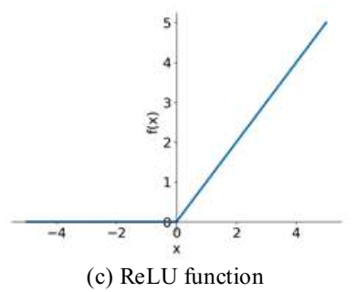
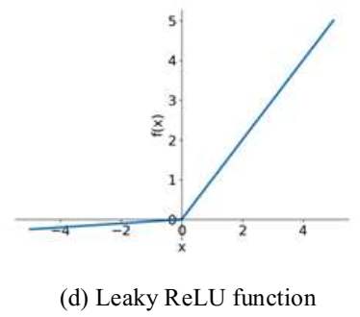
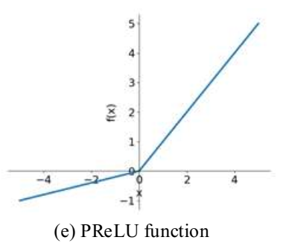
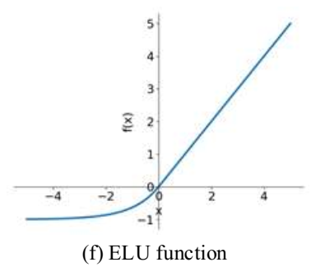

Slide 25
Випрямлений лінійний блок (ReLU) (c) - ще одна ефективна функція активації. Коли x менше 0, його значення функції дорівнює 0; коли x більше або дорівнює 0, його значення функції - це сам x. Порівняно з сигмоїдальною функцією і функцією гіперболічного тангенсу, істотною перевагою використання функції ReLU є те, що вона може прискорити навчання. Сигмоїдальна функція і функція гіперболічного тангенсу мають в експоненційну операцію, яка вимагає розрахунку похідних, тоді як похідна ReLU є константою. Більш того, в сигмоїдальній функції і функції гіперболічного тангенсу, якщо значення x занадто велике або занадто мале, градієнт функції досить малий, що може привести до повільної збіжності функції. Однак, коли x менше 0, похідна ReLU дорівнює 0, а коли х більше 0, похідна дорівнює 1, тому можна отримати ефект ідеальної збіжності. AlexNet, найкраща модель в ILSVRC-2012, використовує ReLU в якості функції активації моделі на основі CNN. ReLU пом'якшує проблему зникнення градієнта. Використання ReLU перевершує сигмоїд в глибоких мережах.
З того, що обговорювалося вище, ми можемо виявити, що ReLU не враховує верхню межу. На практиці ми можемо встановити верхню межу, наприклад max ReLU = 6.

Slide 26
Однак, коли x менше 0, градієнт ReLU дорівнює 0, що означає, що помилка зворотного поширення буде помножена на 0, в результаті чого помилка не буде передана на попередній рівень. У цьому сценарії нейрони будуть вважатися інактивованими або мертвими. Тому пропонуються деякі поліпшені версії. Leaky ReLU (d) може знизити інактивацію нейронів, коли x менше 0, вихідний сигнал Leaky ReLU дорівнює 𝑥 / 𝑎 замість нуля, де 'a'- фіксований параметр в діапазоні (1, + ∞).
Інший варіант ReLU - це PReLU (e), на відміну від Leaky ReLU, нахил негативній частині PReLU заснований на даних, а не на заздалегідь визначених. Вважайте, що PReLU є ключем до перевищення рівня класифікації людей в наборі даних класифікації ImageNet 2012. Функція експоненційних лінійних одиниць (ELU) (f) - ще одна поліпшена версія ReLU. оскількиReLU активований неотрицательно, середнє значення його виходу більше 0. Ця проблема викличе зсув наступного блоку рівня.
Функція ELU має від'ємне значення, тому середнє значення її виведення близько до 0, що робить швидкість збіжності вище, ніж у ReLU. Однак негативна частина - це крива, яка вимагає безлічі складних похідних.

Slide 27
Типи нейромереж і їх класифікація
Станом на початок 2019 р. розроблено 26 типів нейромереж і велика безліч їх варіацій. З них 12 називалися за іменами їх винахідників, у решти були такі назви як хаотична, сіамська, осциляторна, адаптивного резонансу і т.п. Для того щоб якось систематизувати вже наявні і майбутні нейромережі, робляться спроби їх класифікації.
Класифікація за типом вхідних даних: аналогові (аа вході дійсні числа), цифрові (на вході двійкові числа) і образні (На вході знаки, ієрогліфи, символи) нейронні мережі.
Класифікація за характером навчання: навчання з учителем (вихідний простір рішень нейронної мережі відомо), навчання без учителя (вихідний простір рішень формується тільки на основі вхідних впливів, а також вони називають самоорганізующимися); навчання з підкріпленням (використовується система призначення штрафів і заохочень, що отримуються в результаті взаємодії ШНМ з середовищем).

Slide 28
Класифікація за характером налаштування синапсів: мережі з фіксованими зв'язками (вагові коефіцієнти нейронної мережі вибираються відразу, виходячи з умов задачі), мережі з динамічними зв'язками (у цих мережах в процесі навчання відбувається настройка синаптичних зв'язків).
Класифікація за часом передачі сигналу: синхронні мережі (час передачі для кожної синаптичної зв'язку однаковий фіксований постійний), асинхронні мережі (час передачі для кожного зв'язку між елементами свій, але теж постійне).
Класифікація за характером зв'язків: мережі прямого поширення (всі зв'язки направлені строго від вхідних нейронів до вихідних), рекурентні мережі (сигнал з вихідних нейронів або нейронів прихованого шару частково передається назад на входи нейронів вхідного шару), рекуррентная мережу Хопфилда (фільтрує вхідні дані, повертаючись до стійкого стану і, таким чином, дозволяє вирішувати завдання стиснення даних і побудови асоціативної пам'яті), двонаправлені мережі (між шарами існують зв'язку як в напрямку від вхідного шару до вихідного, так і в зворотному).
Крім того, використовуються радіально-базисні мережі (або RBF-мережі), самоорганізуються карти (зокрема, самоорганізована карта Кохонена) І мережі інших класів, ще не цілком сформованих.

Slide 29
Дякую за увагу!

